Slide 1
学生成绩发布系统
计科1403
组长：康宇
组员：江晖，祁芳芳，宋琦敏，董怡蕙

Slide 2
康宇、江晖、祁芳芳、宋琦敏、董怡蕙：共同讨论建立E-R图
董怡蕙、宋琦敏：E-R图制作
康宇、江晖、祁芳芳：数据库导入
康宇：后台代码编写
江晖、祁芳芳：学生、教师页面设计
成员分工
康宇：管理员界面设计
康宇、宋琦敏、董怡蕙：测试网页及其完善
宋琦敏：实验报告书写
董怡蕙：PPT制作

Slide 3
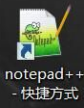

notepad++ 、wampserver

Slide 4
工作成绩
学生（学号、姓名、班级、专业号、院系号）
课程（课程号、课程名）
选修（学号、课程名、成绩）
班级（班级号、专业号、院系号）
专业（专业号、专业名）
院系（院系号、院系名）
教师（教师号，教师名，课程号，班级号，专业号，院系号）
管理人员（职工号、职工名、院系号）
实体

Slide 5
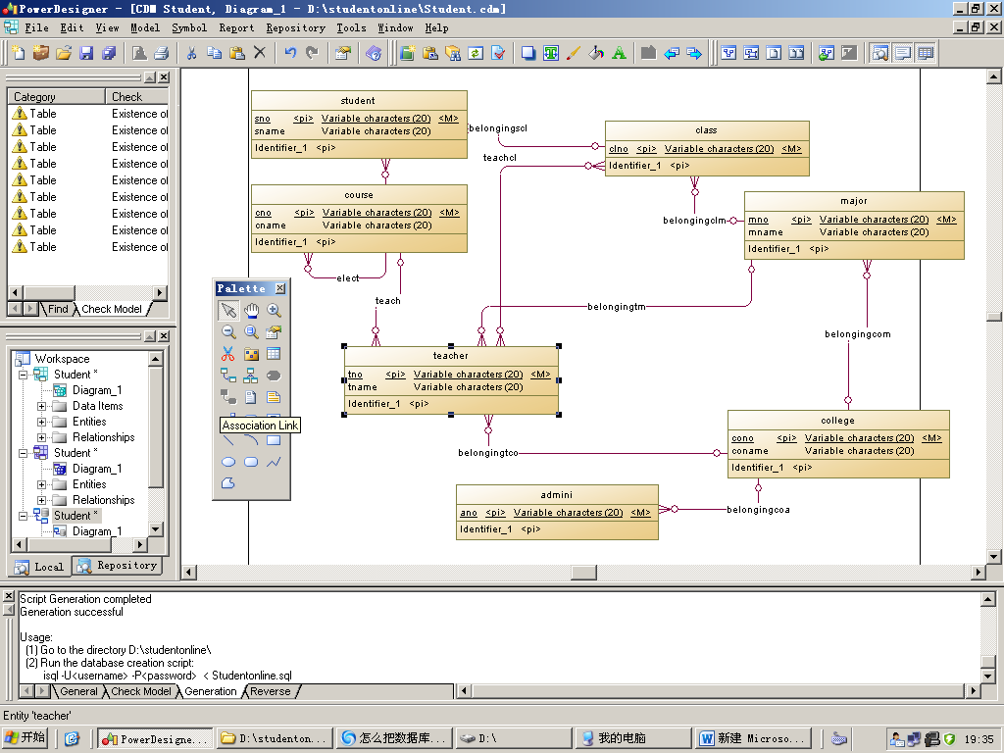
E-R图

Slide 6
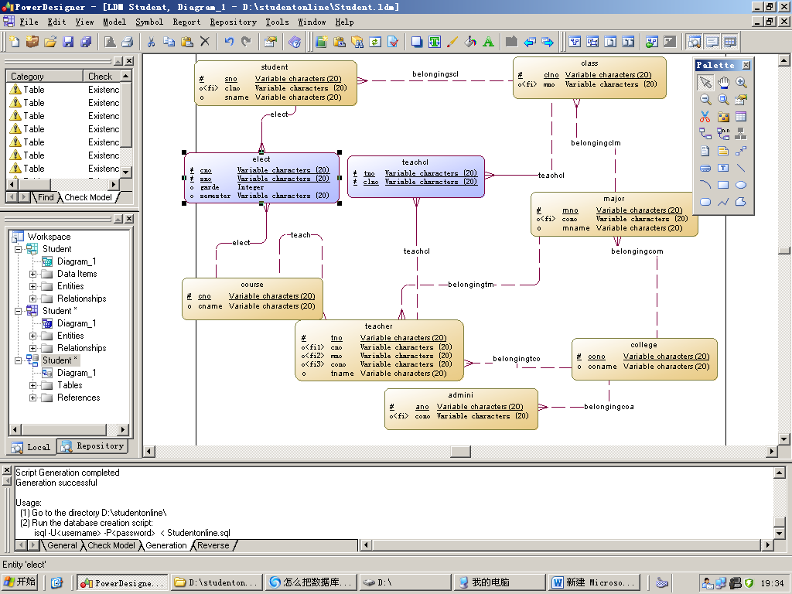
逻辑模型

Slide 7
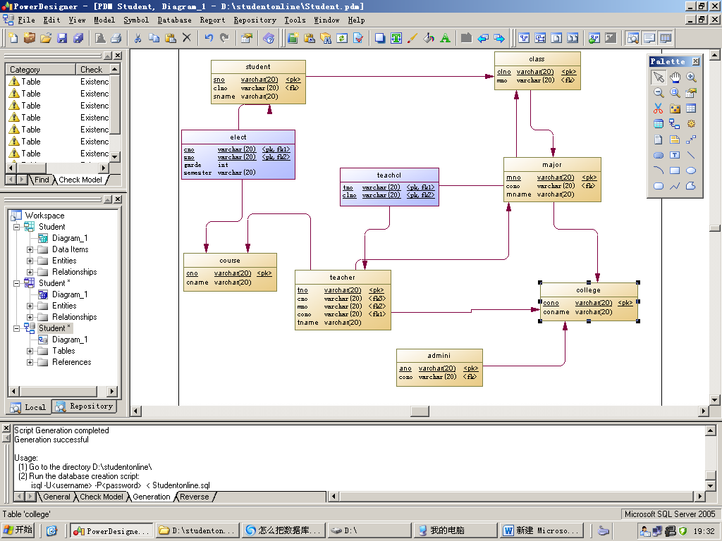
物理模型

Slide 8
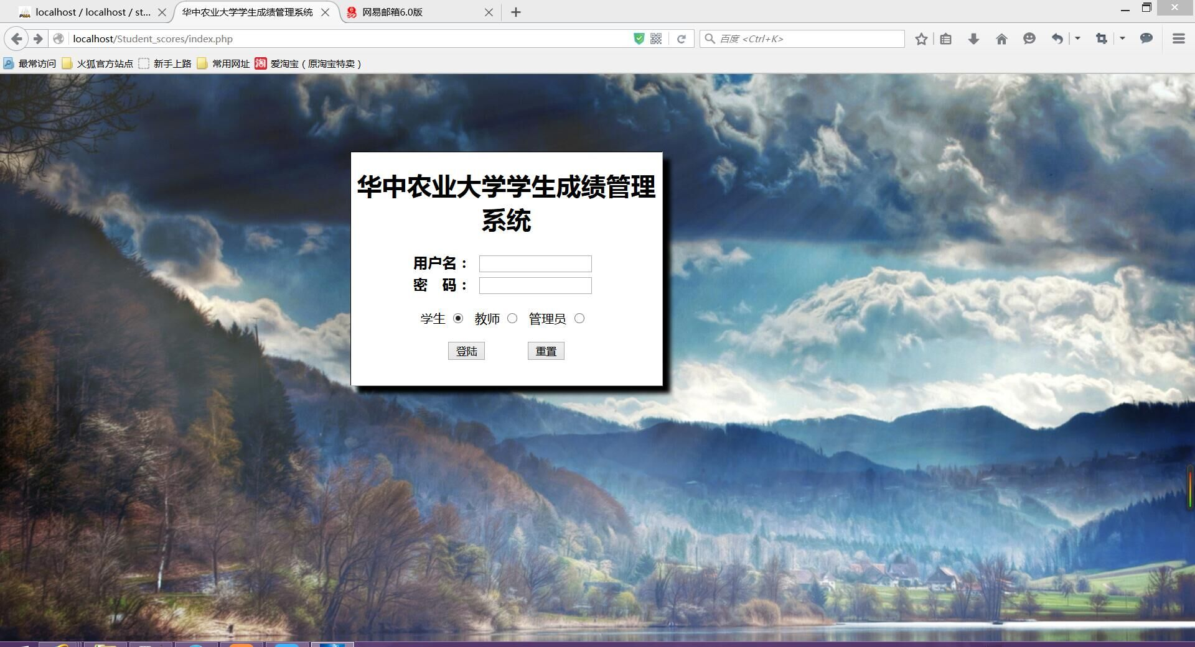
首页-登录界面
管理员用户，教师用户，学生用户在需要使用本系统的时候需要进行登录操作。用户输入用户名和密码，选择用户类别，单击登录按钮，登录处理页面查询用户信息表，找到相应记录后，进入相应的用户页面。若用户输入信息有误，点击重置，用户输入的信息被清空，用户可重新输入。

Slide 9

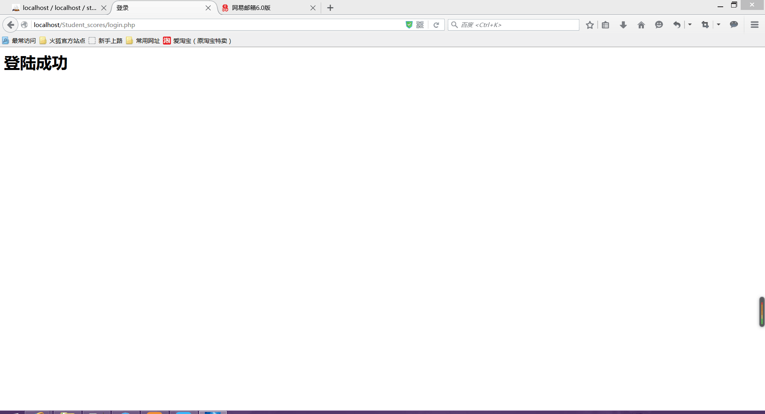
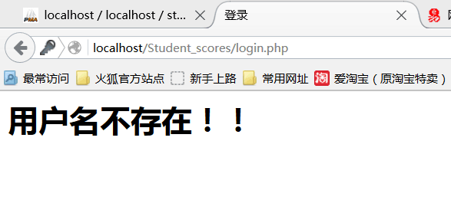
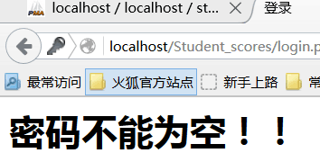
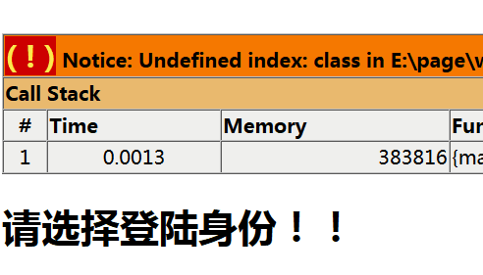
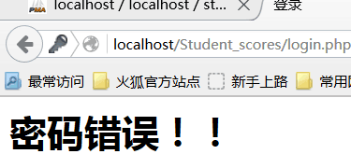
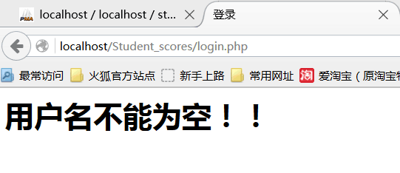
转跳界面-登陆成功：
转跳界面-登陆失败：

Slide 10
身份：学生

Slide 11
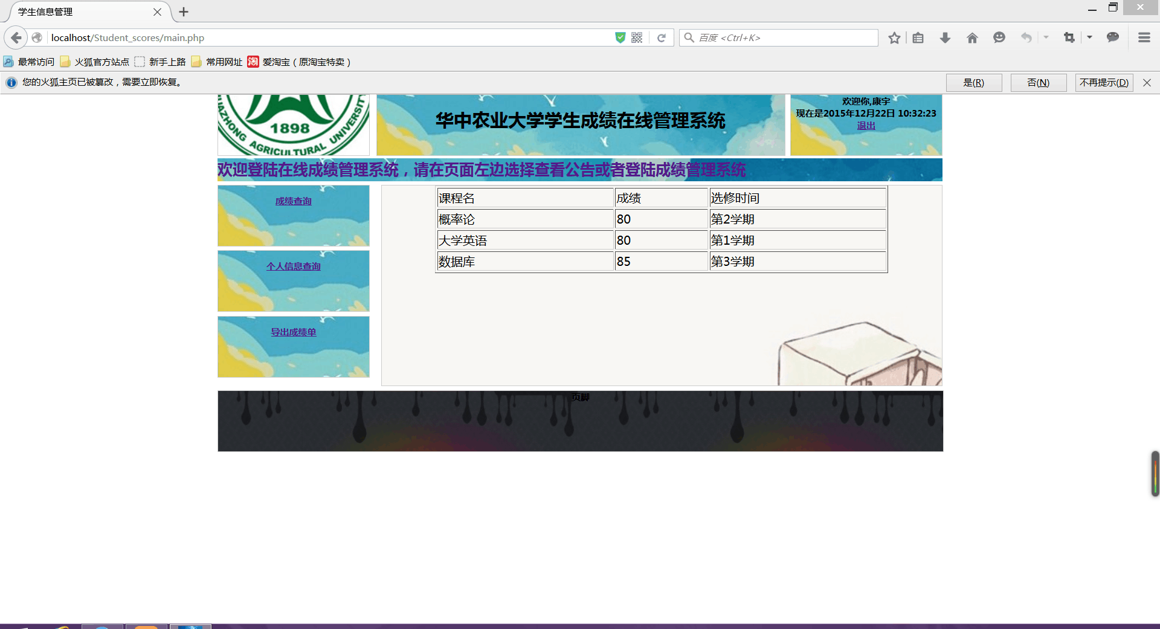
进入首页-点击成绩查询，即可查看用户所有选修过的课程名和成绩还有选修时间

Slide 12
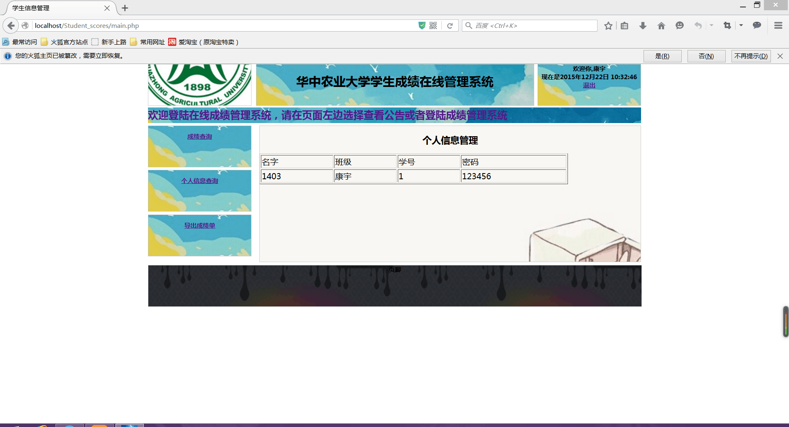
进入首页-点击个人信息管理，即可查看个人信息。

Slide 13

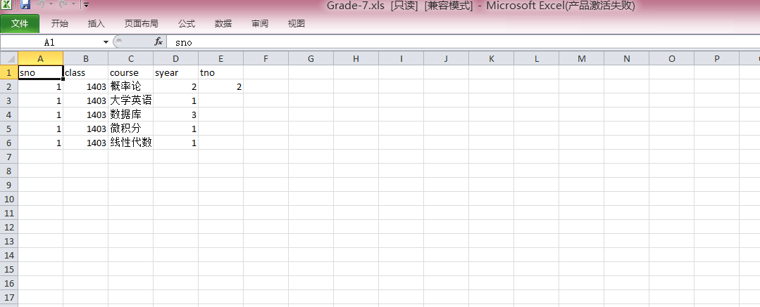
进入首页-点击导出成绩单，即可将用户成绩按照excel表格的方式导出

Slide 14
身份：教师

Slide 15
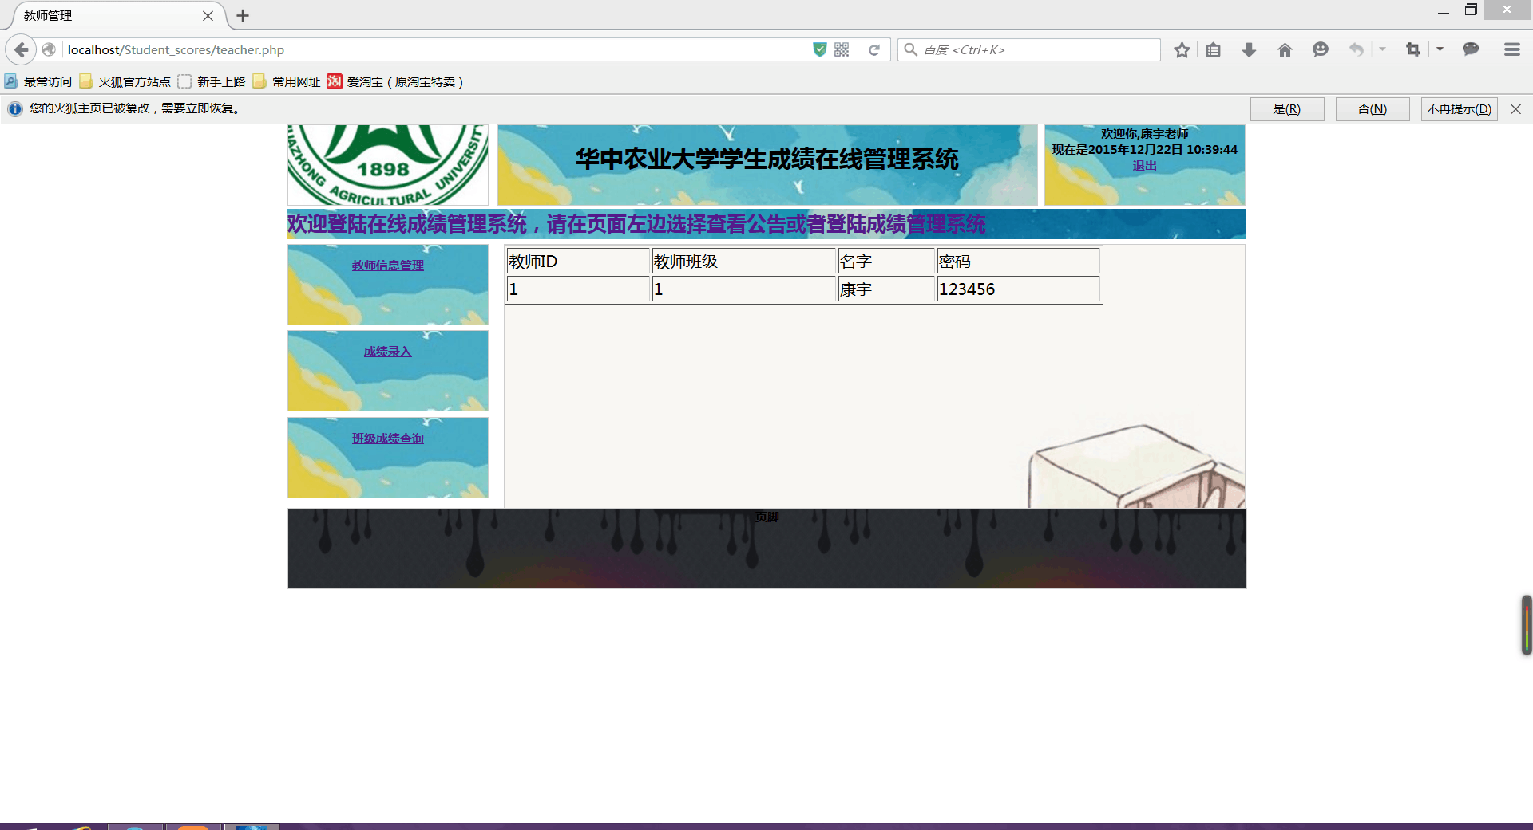

Slide 16

进入首页-成绩录入，即可录入学生成绩

Slide 17
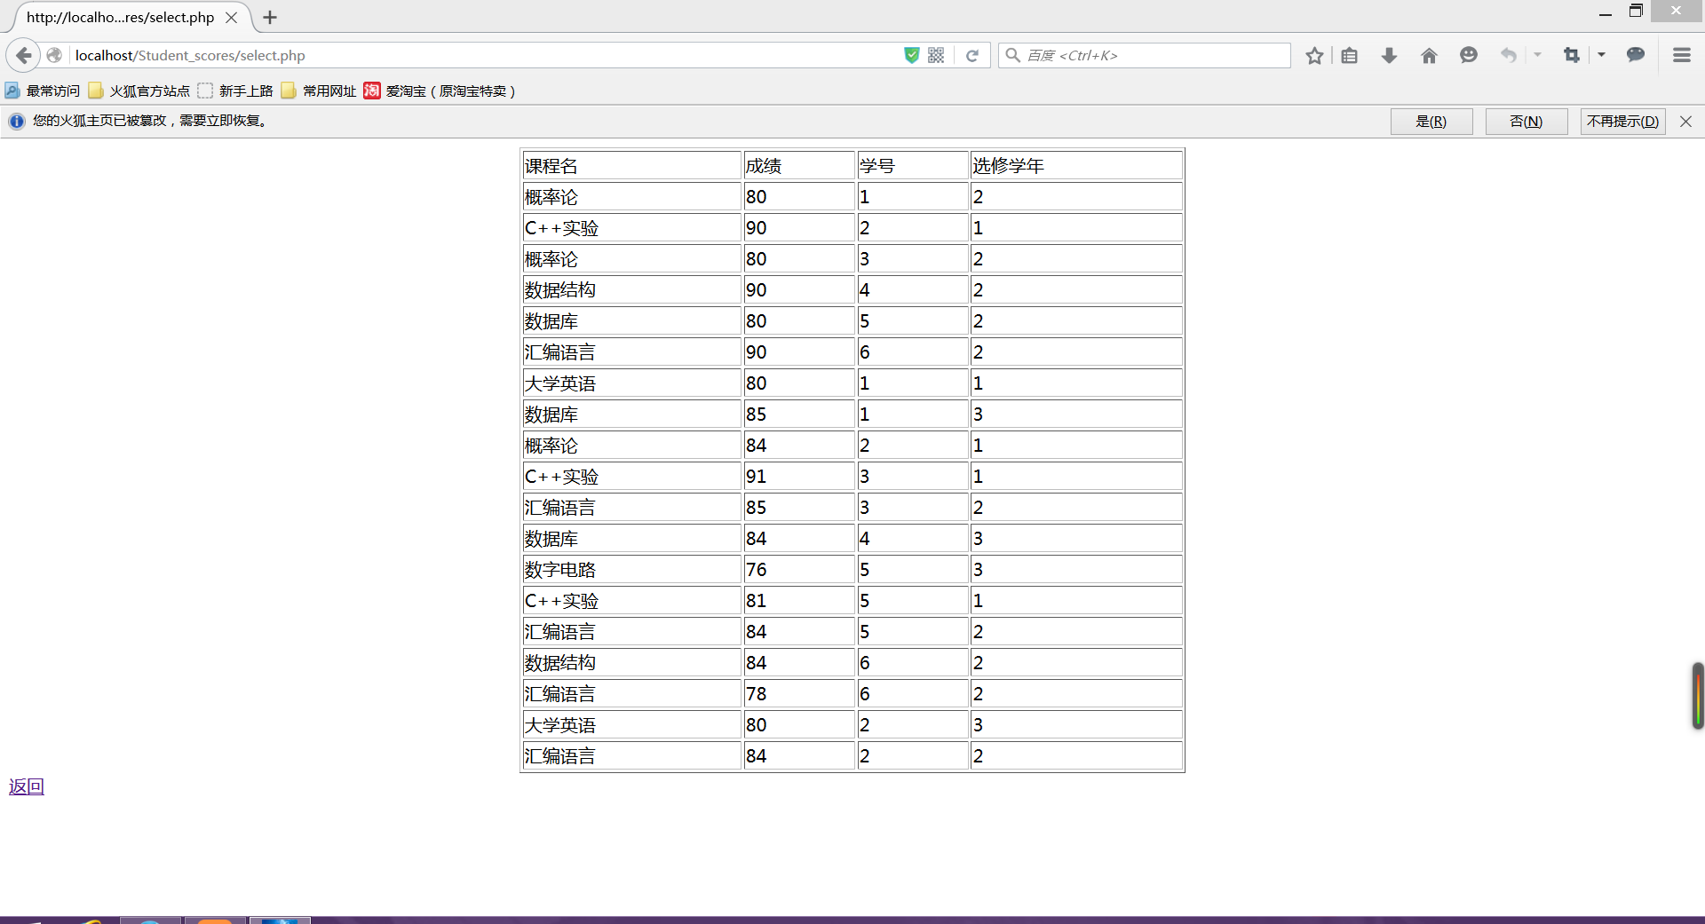
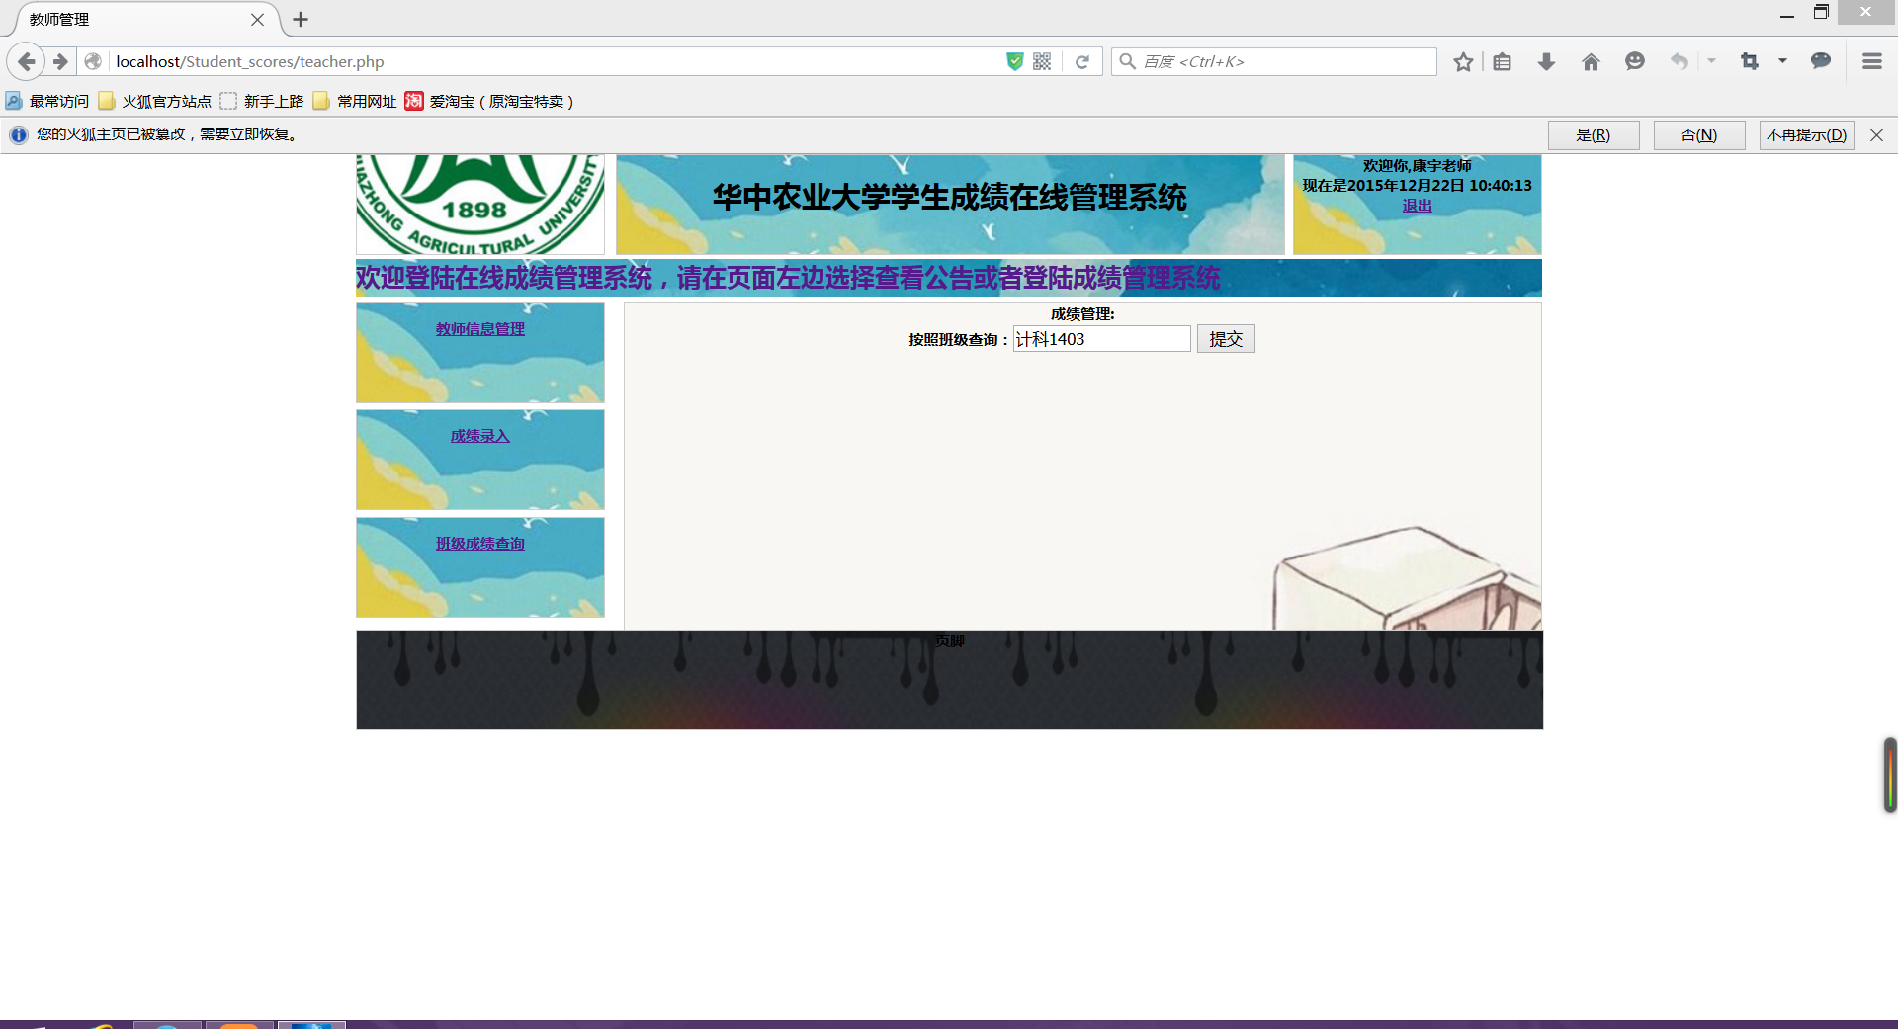
进入首页-点击班级成绩查询，即可按班级查询成绩

Slide 18
身份：管理员

Slide 19
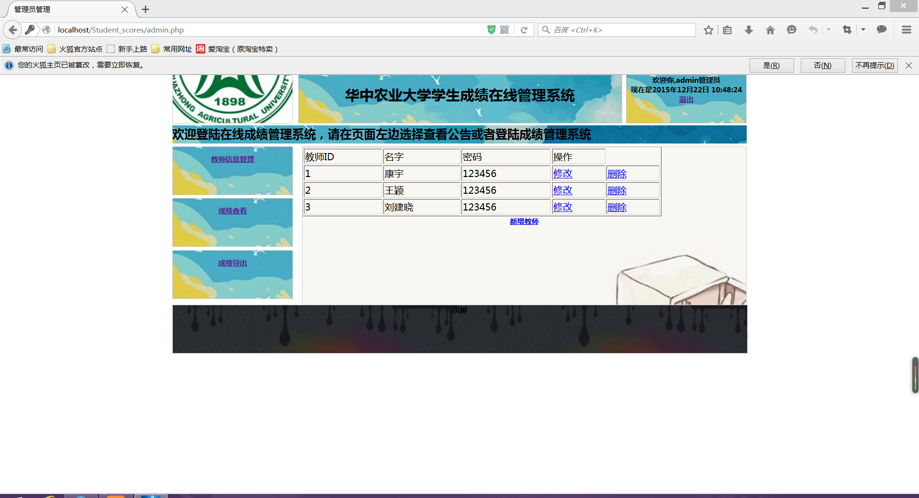
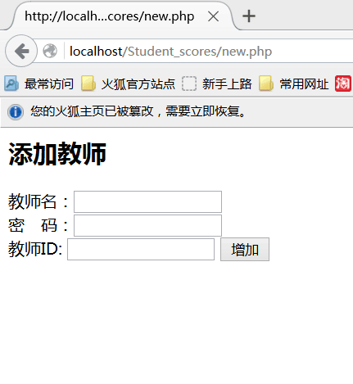
进入管理员首页-点击教师信息管理，即可查看相关管理员信息

Slide 20
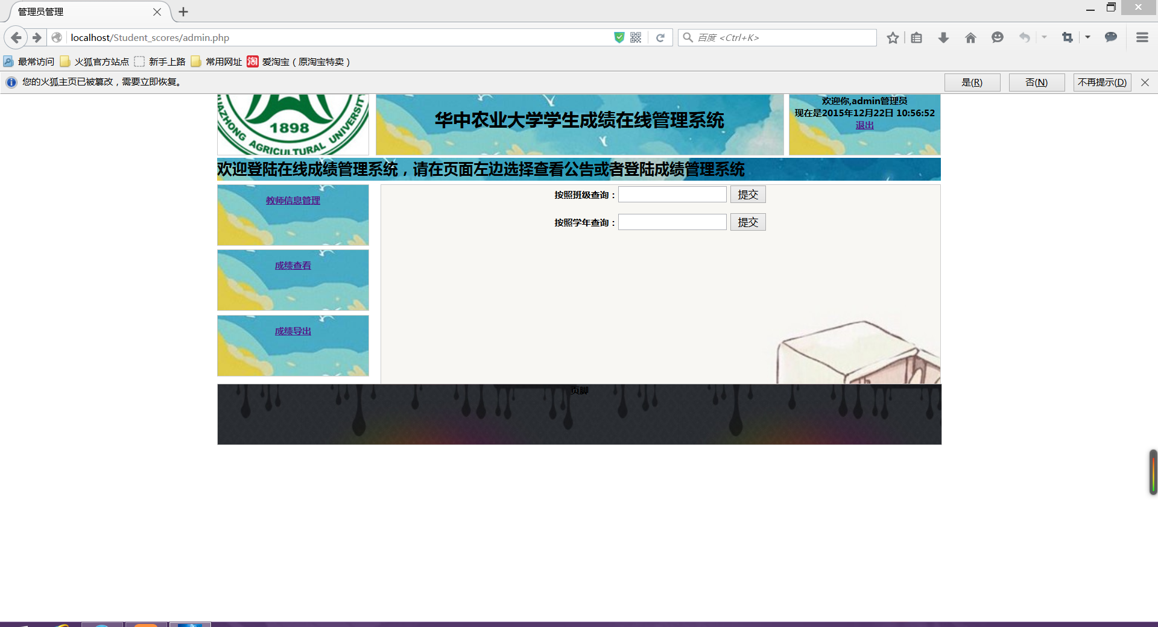
进入管理员首页-点击成绩查看，即可按照班级或者学年查询成绩

Slide 21
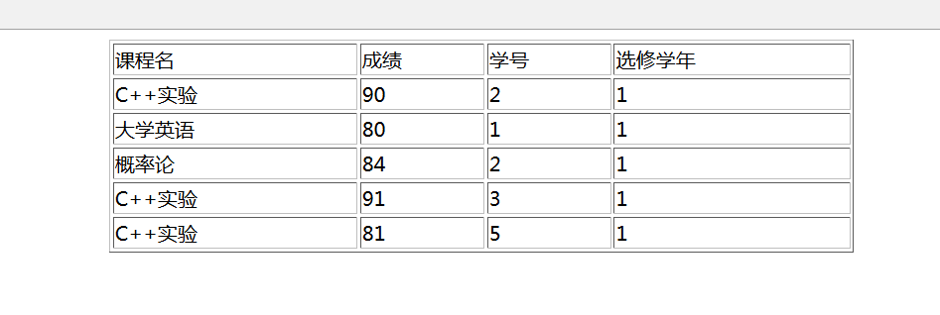
进入管理员首页-点击成绩查看，即可按照班级或者学年查询成绩

Slide 22
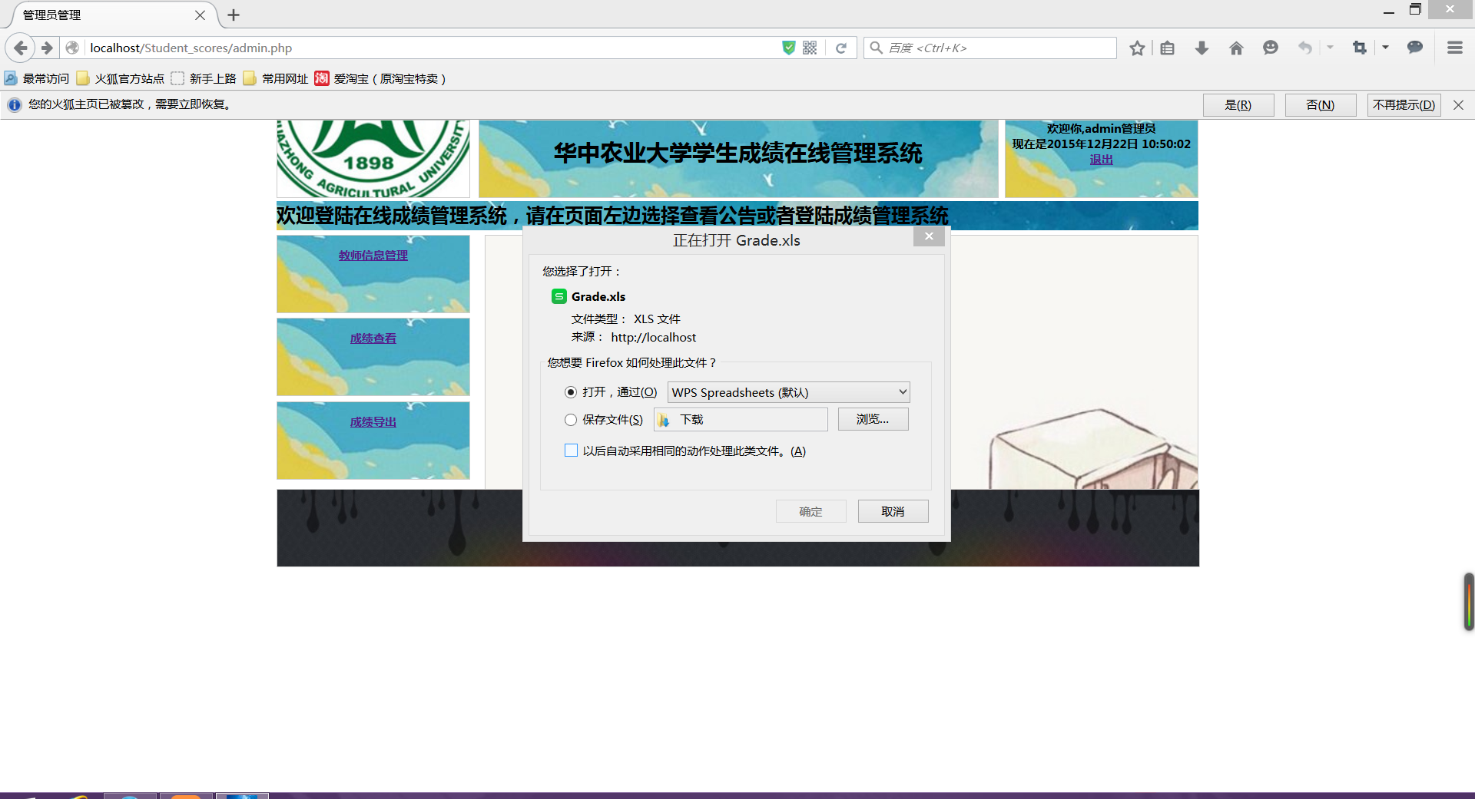
进入管理员首页-点击成绩导出，即可将所需的成绩信息按excel导出表格

Slide 23
感谢聆听！

